Slide 1
Android开发实战经典
第13章：定位服务
—— 申请Google Map服务
北京魔乐科技软件学院
李兴华

Slide 2
本章目标
可以申请属于自己的Google Map Key；
可以在手机项目上显示Google Map；

Slide 3
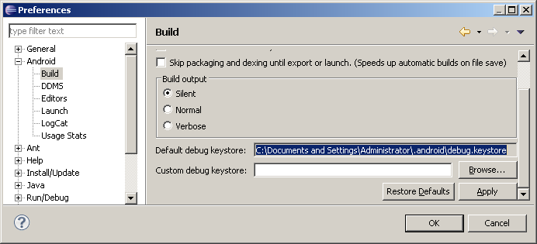
keystore文件
开发人员开发Android项目的时候都会存在一个keystore文件，所以开发的程序才可以自动的生成APK开发包并在模拟器或手机上运行，这个默认的keystore文件的保存路径如下：
  C:\Documents and Settings\Administrator\.android\debug.keystore

Slide 4
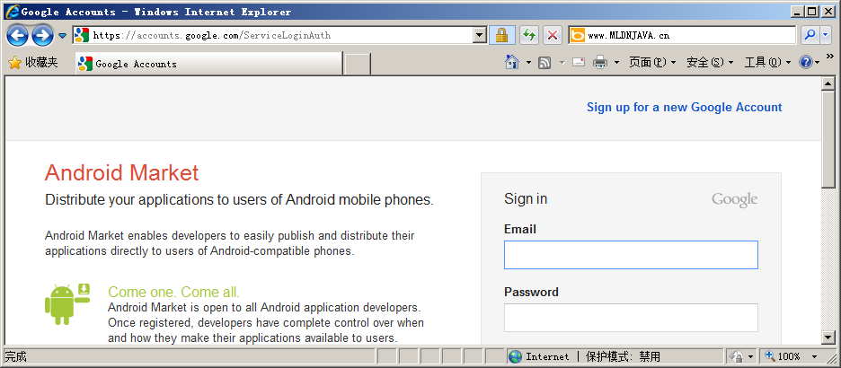
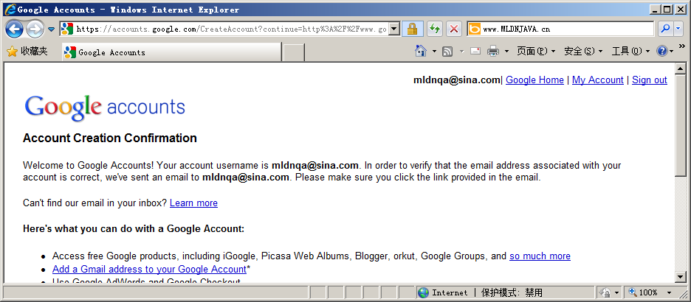
Google Map服务的申请 —— 第1步
如果用户没有Google通行证，则需要登陆Google网站，注册一个Google的通行证，注册地址：
  https://accounts.google.com/ServiceLoginAuth

Slide 5
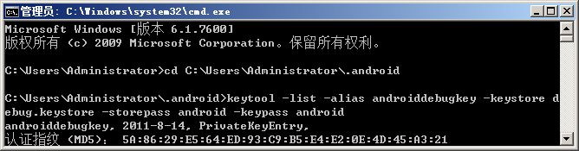
Google Map服务的申请 —— 第2步
打开命令行方式，将路径设置为debug.keystore文件所在的文件夹之中
  输入路径命令：cd C:\Users\Administrator\.android
  生成MD5指纹编码：keytool -list -alias androiddebugkey -keystore debug.keystore -storepass android -keypass android

Slide 6
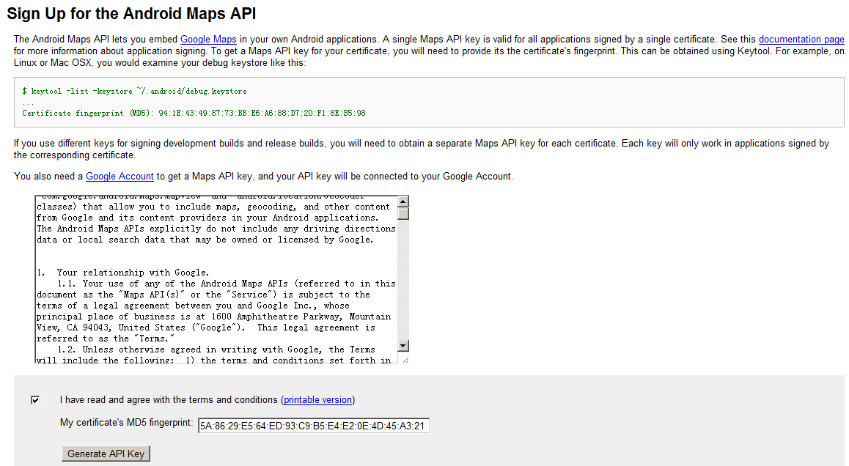
Google Map服务的申请 —— 第3步
获得了MD5认证指纹之后下面就需要打开浏览器登陆Google Map API Key的生成页面，此页面的网址如下：
  http://code.google.com/android/maps-api-signup.html

Slide 7
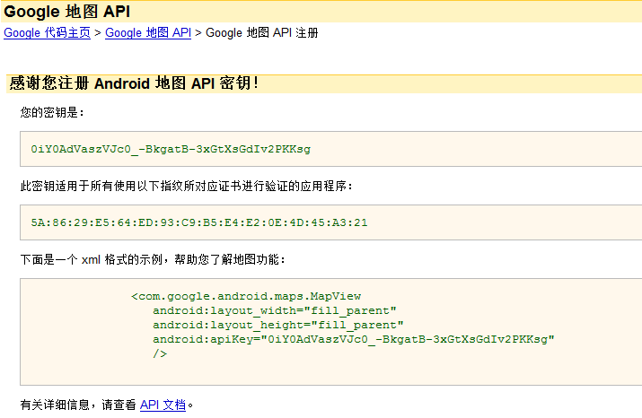
Google Map服务的申请 —— 第3步
输入完成之后单击“Generate API Key”按钮，会生成以下的Google Map API密钥：

Slide 8
使用MapView组件的配置信息
<com.google.android.maps.MapView android:layout_width="fill_parent" android:layout_height="fill_parent" android:apiKey="0iY0AdVaszVJc0_-BkgatB-3xGtXsGdIv2PKKsg" />

Slide 9
MapActivity类
此时用户已经具备使用Google Map进行开发的条件，那么下面就利用以上给出的配置信息，实现一个地图的显示功能，但是如果要想正确的完成地图的显示，则用户建立的Activity程序不能再继承android.app.Activity类，而是应该继承com.google.android.maps.MapActivity类，表示要操作的是一个Map功能，此类的继承结构如下所示：
No. | 方法 | 类型 | 描述
1 | public MapActivity() | 构造 | 默认提供的无参构造
2 | protected void onCreate(Bundle savedInstanceState) | 普通 | 在此方法中创建MapView或交通服务
3 | protected void onDestroy() | 普通 | 程序结束时释放资源
4 | protected void onPause() | 普通 | 程序暂停运行时触发
5 | protected void onResume() | 普通 | 恢复地图显示以及交通服务
6 | protected boolean isLocationDisplayed() | 普通 | 判断是否进行定位显示，如果返回true则表示显示用户的位置信息，否则返回false
7 | protected boolean isRouteDisplayed() | 普通 | 判断是否显示导航信息，如果显示导航信息则返回true，否则返回false，此方法必须被子类覆写

Slide 10
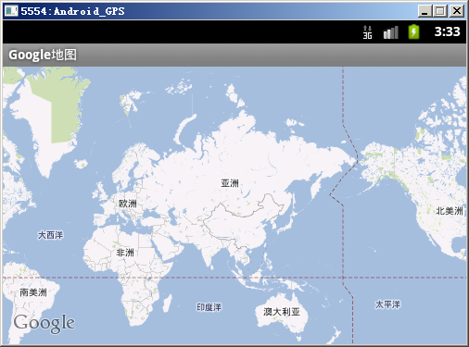
范例：显示地图

Slide 11
范例：修改AndroidManifest.xml文件增加权限
<application android:icon="@drawable/icon" android:label="@string/app_name"> <activity android:name=".GoogleMapDemo" android:label="@string/app_name"> <intent-filter> <action android:name="android.intent.action.MAIN" /> <category android:name="android.intent.category.LAUNCHER" /> </intent-filter> </activity> <uses-library android:name="com.google.android.maps" /> </application> <uses-permission android:name="android.permission.INTERNET" />

Slide 12
范例：定义布局管理器 —— main.xml
<?xml version="1.0" encoding="utf-8"?> <LinearLayout → 线性布局管理器 xmlns:android="http://schemas.android.com/apk/res/android" android:orientation="vertical" → 所有组件垂直摆放 android:layout_width="fill_parent" → 布局管理器宽度为屏幕宽度 android:layout_height="fill_parent"> → 布局管理器高度为屏幕高度 <com.google.android.maps.MapView → 定义MapView组件 android:id="@+id/mapview" → 组件ID，程序中使用 android:clickable="true" → 允许拖拽地图 android:enabled="true" → 正常开启地图 android:layout_width="fill_parent" → 组件宽度为屏幕宽度 android:layout_height="fill_parent“ → 组件高度为屏幕高度 android:apiKey="0iY0AdVaszVJc0_-BkgatB-3xGtXsGdIv2PKKsg" /> → 生成的密钥 </LinearLayout>

Slide 13
范例：定义Activity程序显示地图
package org.lxh.demo; import android.os.Bundle; import com.google.android.maps.MapActivity; public class GoogleMapDemo extends MapActivity { // 继承MapActivity @Override public void onCreate(Bundle savedInstanceState) { super.onCreate(savedInstanceState); super.setContentView(R.layout.main); // 读取布局文件 } @Override protected boolean isRouteDisplayed() { // 是否导航 return false; // 不导航 } }

Slide 14
小结
如果要想使用Google Map显示地图，则必须申请Google Map的使用服务；
使用GoogleMap显示时，需要让一个Activity程序继承MapActivity类。

Slide 15





下一章内容
在地图上标记

